Slide 1
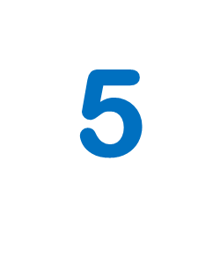



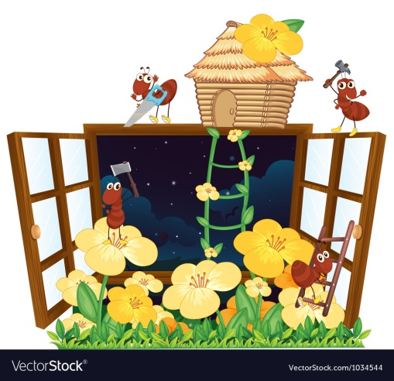

5
Bài
1
KIẾN VÀ CHIM BỒ CÂU

Slide 2

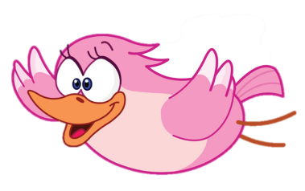
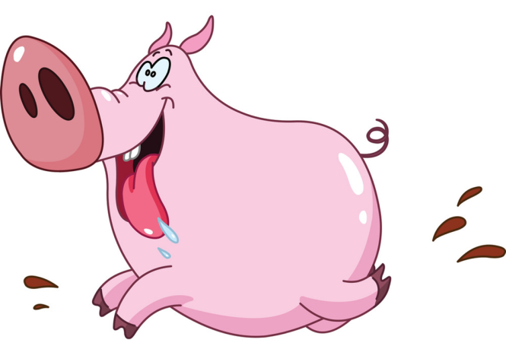
Ôn và khởi động
Notes:
GV linh hoạt tổ chức hđ, có thể cho hs đọc lại bài, tl câu hỏi

Slide 3
Đọc lại:
Kiến và chim bồ câu
Một con kiến không may bị rơi xuống nước. Nó vùng vẫy và la lên:
– Cứu tôi với, cứu tôi với!
Nghe tiếng kêu cứu của kiến, bồ câu nhanh trí nhặt một chiếc lá thả xuống nước. Kiến bám vào chiếc lá và leo được lên bờ.
Một hôm, kiến thấy người thợ săn đang ngắm bắn bồ câu. Ngay lập tức, nó bò đến, cắn vào chân anh ta. Người thợ săn giật mình. Bồ câu thấy động liền bay đi.
Bồ câu tìm đến chỗ kiến, cảm động nói:
– Cảm ơn cậu đã cứu tớ.
Kiến đáp:
– Cậu cũng giúp tớ thoát chết mà.
Cả hai đều rất vui vì đã giúp nhau.
(Theo Ê-dốp)

Slide 4

5
Chọn từ ngữ để hoàn thiện câu và viết câu vào vở
giật mình
nhanh trí
cảm động
giúp nhau
cứu
a. Nam (………..) nghĩ ngay ra lời giải cho câu đố.
b. Ông kể cho em nghe một câu chuyện (..…………).

Slide 5
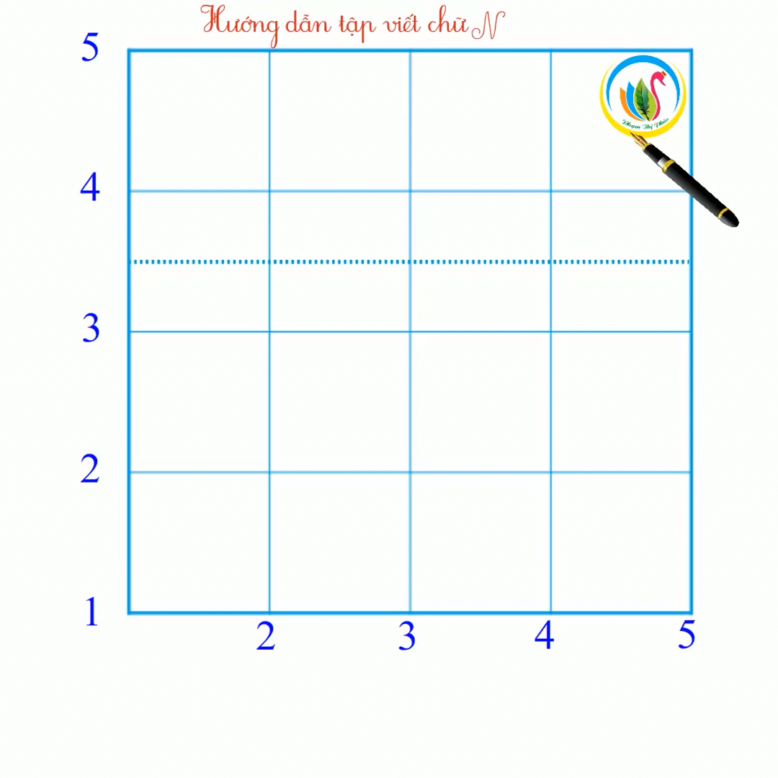
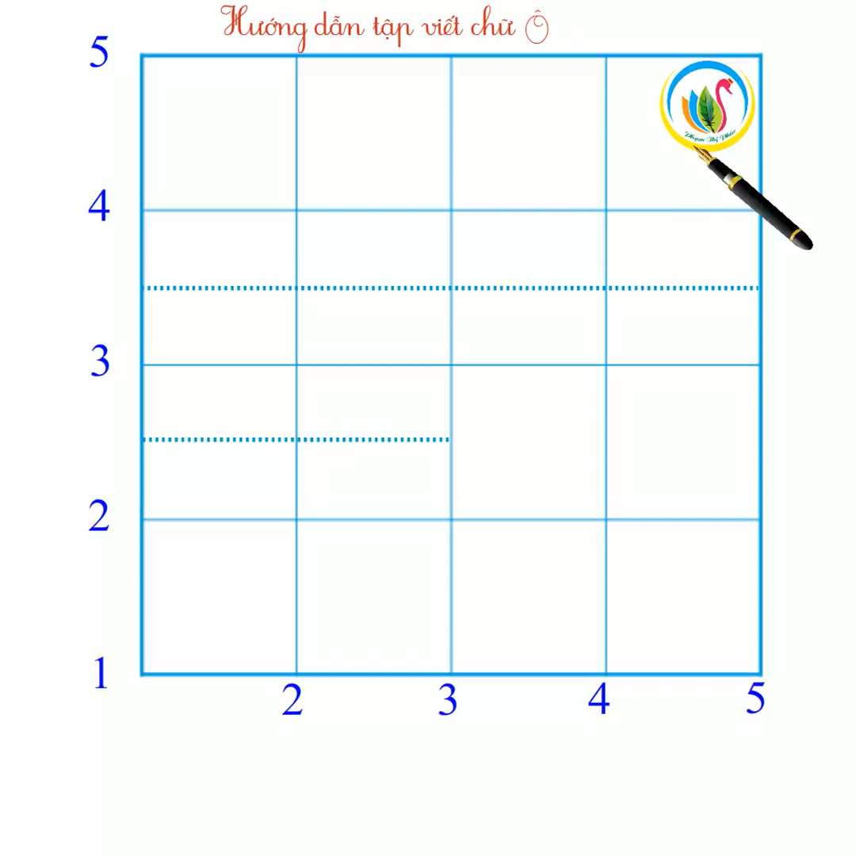

Slide 6
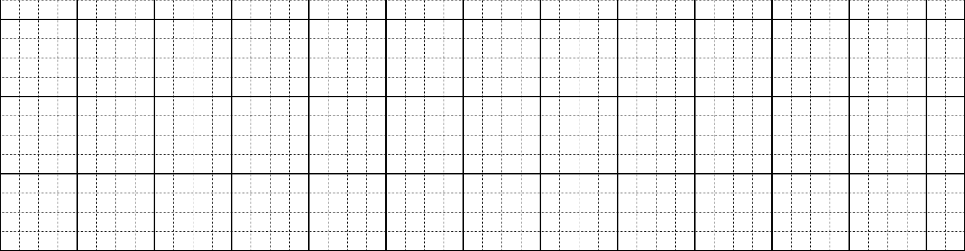
a. Nam ηaζ Ǉrí wθĩ wgay ǟa lƟ giải
εo câu đố.
b. Ông ΓϜ εo em wΉ; jŎ câu εuΐİn
cảm đųg.

Slide 7

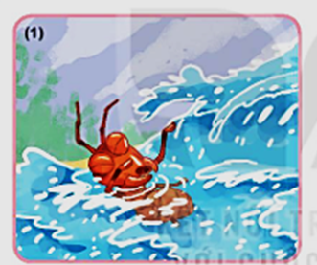
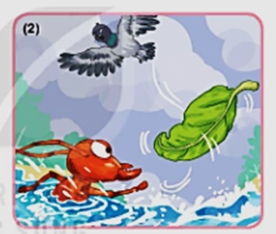
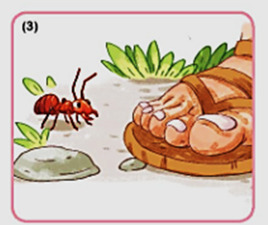
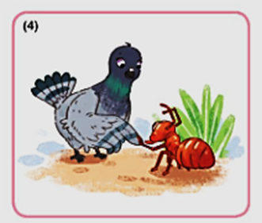
Kể lại câu chuyện Kiến và chim bồ câu
6
Một con kiến (…)
Nghe tiếng kê cứu (…)
Một hôm kiến thấy (…)
Bồ câu tìm đến chỗ kiến (…)

Slide 8

7
Nghe viết
Nghe tiếng kê cứu của kiến, bồ câu nhanh trí nhặt chiếc lá thả xuống nước. Kiến bám vào chiếc lá và leo được lên bờ.
Khi viết chữ đầu dòng, ta lưu ý gì?
Đoạn trên có mấy câu?
Những chữ nào viết hoa? Vì sao?
Kết thúc câu có dấu gì?
Em hãy tìm từ dễ viết lẫn trong bài.
Notes:
Gọi HS đọc lại bài

Slide 9
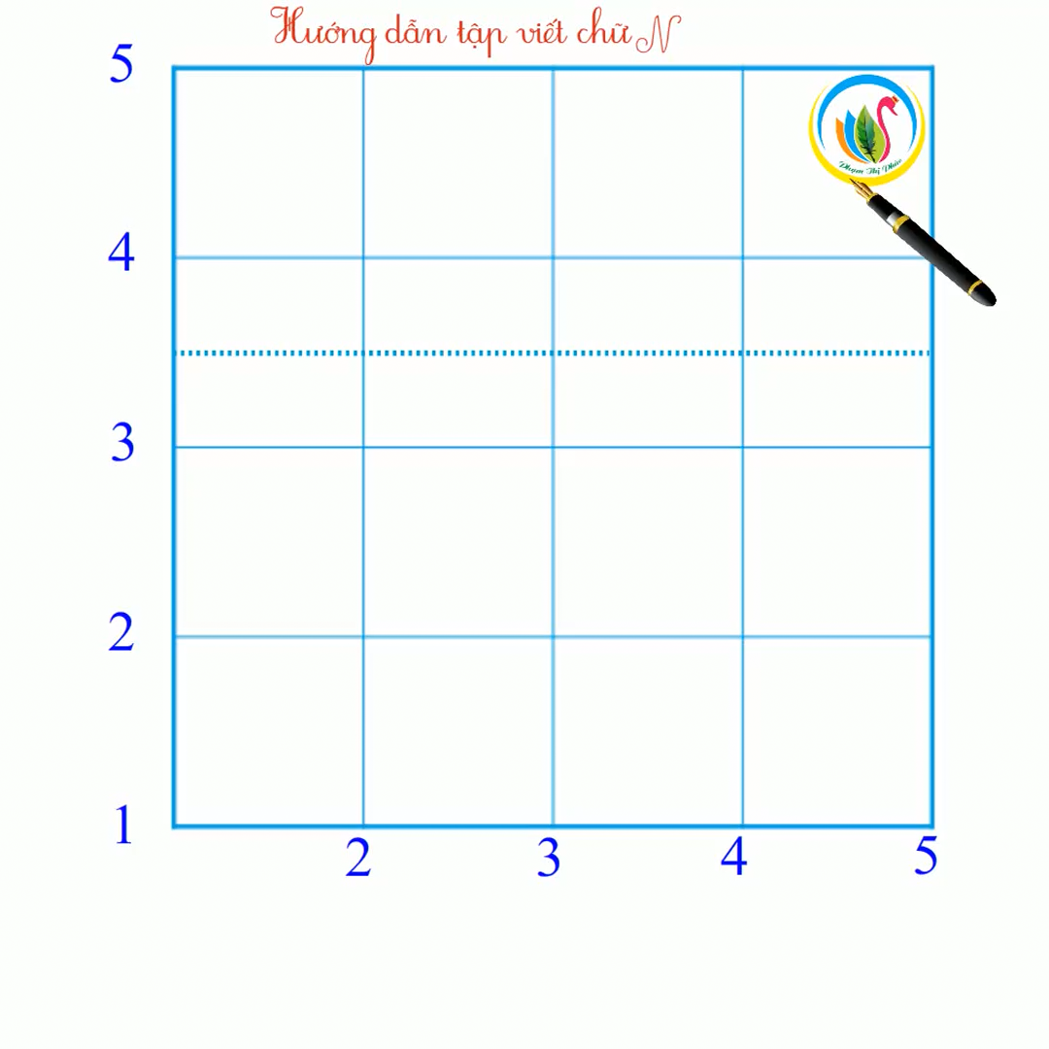
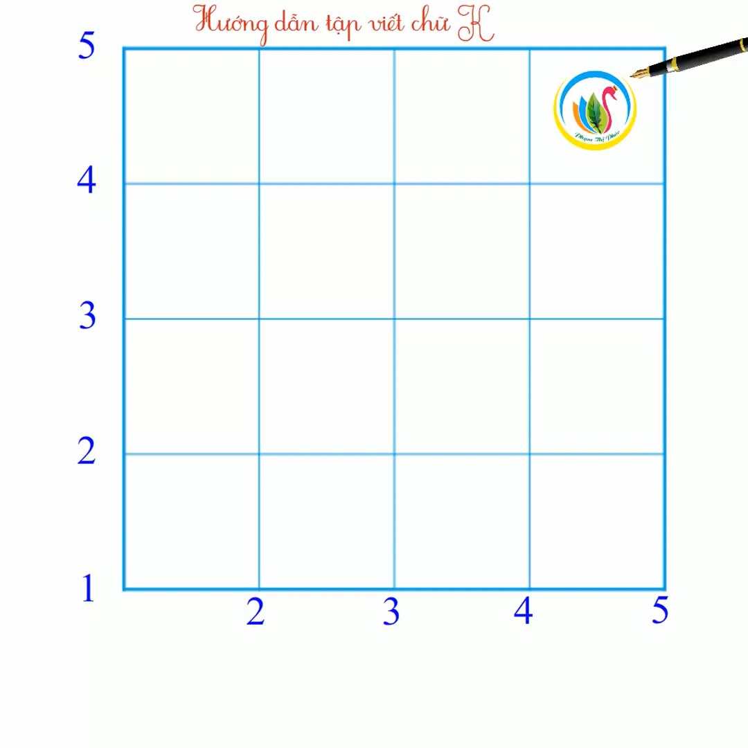

Slide 10
NΉ; ǇΗĞng Γłu cứu của kΗĞn, bồ câu
ηaζ Ǉrí ηặt εΗĞc lá κả xuūg wưϐ.
KΗĞn bám vào εΗĞc lá và Δ;o đưϑ Δłn bờ.

Slide 11

Tìm trong hoặc ngoài bài đọc Kiến và chim bồ câu từ ngữ có tiếng chứa vần ăn, ăng, oat, oắt
con
trăn
xăng
ăn
thằn
lằn
ăng
bắn
tặng
xăng
khăn
la mắng
Notes:
GV hướng dẫn hs đồ chữ hoa K. GV hỏi để khai thác cho HS hiểu kĩ thuật viết (chữ đầu câu viết hoa, cuối câu có dấu chấm, khoảng cách các chữ bằng 1 con chữ o…)

Slide 12
So sánh
ăn
ăn
ăn
ăng

Slide 13
nhọn
hoắt
soát
loắt choắt
oắt con
hoạt
động
oat
toát
oăt
thoát
ngoắt

Slide 14
Em thường nhầm lẫn vần oăt với vần nào?
So sánh
oat
oat
oăt
oăt
oat – oăt – oăc

Slide 15

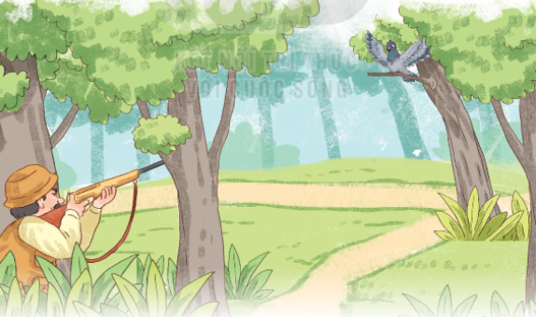
Quan sát tranh và dùng từ ngữ trong khung để nói: Việc làm của người thợ săn là đúng hay sai? Vì sao?

Slide 16
Dặn dò:
Xem lại bài: Kiến và chim bồ câu (trang 84 - 87).
Chuẩn bị bài mới Câu chuyện của rễ (trang 89, 90).

